Slide 1
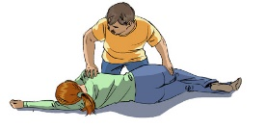
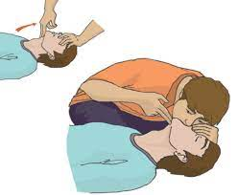
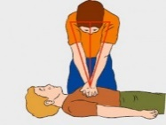
СМЕРТЕЛЬНОЕ ОТРАВЛЕНИЕ НАРКОТИКАМИ
102
ЧЕЛОВЕКА
умерло от отравления наркотиками
в Оренбургской области
в 2023 году
ЧТО НУЖНО ДЕЛАТЬ?
ПРИЗНАКИ ОТРАВЛЕНИЯ:
тошнота, рвота, пена изо рта;
мышечные спазмы;
заторможенность, сонливость;
сужение зрачков, холодный пот;
потеря сознания, отсутствие пульса;
отсутствие дыхание и сердцебиения.
03
Вызвать
скорую помощь
2) Положить человека
на бок
3) Если человек не дышит, сделать искусственное дыхание
4) Если нет пульса, начать непрямой массаж сердца
Скорая помощь
102
03
112
УМВД РОССИИ ПО ОРЕНБУРГСКОЙ ОБЛАСТИ ПРЕДУПРЕЖДАЕТ ОБ УГОЛОВНОЙ И
АДМИНИСТРАТИВНОЙ ОТВЕТСТВЕННОСТИ ЗА УПОТРЕБЛЕНИЕ,
ХРАНЕНИЕ И РЕАЛИЗАЦИЮ НАРКОТИЧЕСКИХ СРЕДСТВ.
МАКСИМАЛЬНОЕ НАКАЗАНИЕ – ПОЖИЗНЕНОЕ ЛИШЕНИЕ СВОБОДЫ!!!

